Slide 1
20190690 안홍비
Convolutional Neural Networks for Sentence Classification

Slide 2
목차
데이터세트
모델
실험 설정
실험 결과

Slide 3
01
데이터 세트
- MR : 한 리뷰당 한 문장으로 이루어진 영화 리뷰. 분류는 긍정적인/부정적인 리뷰를 감지.
- SST-1 : Stanford Sentiment Treebank - MR의 확장이지만 train/dev/test 분할이 제공되고 세분화된 라벨 (매우 긍정, 긍정, 중립, 부정, 매우 부정)이 있음.
- SST-2 : SST-1과 동일하지만 중립적인 리뷰가 제거되고 binary label이 존재.
- Subj : 주관적이거나 객관적인 문장을 분류하는 작업이 있는 주관성 데이터 세트.
- TREC : TREC 질문 데이터 세트— 과제는 질문을 6가지 질문 유형(질문이 사람, 위치, 숫자 정보 등에 대한 질문인지 여부)으로 분류하는 것을 포함.
- CR : 다양한 제품에 대한 고객 리뷰. 긍정적/부정적 리뷰를 예측.
- MPQA : MPQA 데이터 세트의 의견 극성 탐지(긍정, 부정) 하위 작업.

Slide 4
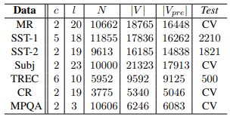
01
데이터 세트
c : 대상 클래스 수
l : 평균 문장 길이
N : 데이터 세트 크기
|V | : 어휘의 크기
|Vpre| : 사전 훈련된 단어 벡터 집합에 존재하는 단어 수
Test : 테스트 세트 크기 - CV(교차 검증)는 표준 train/test 분할이 없었으므로 10-fold CV가 사용되었음을 의미
<토큰화 후 데이터셋에 대한 통계 요약>

Slide 5
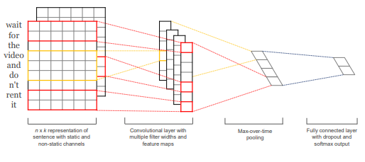
02
모델
<예시 문장에 대해 두 채널을 사용한 모델 구조>

Slide 6
02
모델
입력 값 : k 차원의 단어 벡터
n*k 행렬
-> n: 문장에 있는 단어 개수, k : 단어 벡터의 차원

Slide 7
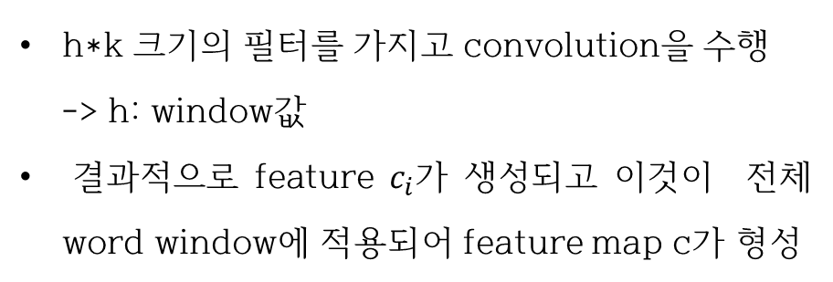
02
모델
h*k 크기의 필터를 가지고 convolution을 수행
-> h: window값
결과적으로 feature $c_{i}$가 생성되고 이것이 전체 word window에 적용되어 feature map c가 형성

Slide 8
02
모델
이후 feature map c에 max-pooling 연산을 거쳐 가장 중요한 feature를 얻어냄
하나의 필터에서 하나의 feature 값을 뽑아내기에 여러 필터에서 얻은 값들은 2차 레이어를 형성하고 Fully connected softmax layer 로 통과시켜 확률분포를 얻어냄.
Fully connected layer에는 Dropout을 적용시킨다.

Slide 9
03
실험 설정
하이퍼파라미터 및 training
ReLU 사용
Feature map의 개수: 100, window 크기 (h 값) 3,4,5 지정
Dropout : 0.5
Mini-Batch size: 50
Dev set에 대해서 early stopping 이외의 조정은 하지 않음.
표준 dev set이 없는 경우 training data의 10%를 무작위로 선정하여 dev set으로 활용함.
사전학습된 Word Vector
구글 뉴스의 1,000억 단어에 대해 훈련된 공개적으로 사용가능한 word2vec 벡터 사용.

Slide 10
03
실험 설정
모델 variation
CNN-rand : 모든 단어가 무작위로 초기화되고 훈련 중에 수정되는 기본 모델
CNN-static : word2vec의 사전 훈련된 벡터가 있는 모델. 무작위로 초기화되는 unknown 단어를 포함하여 모든 단어는 정적으로 유지되며 모델의 다른 매개 변수만 학습함.
CNN-non-static : 위와 동일하지만 사전 훈련된 벡터는 각 작업에 맞게 조정
CNN-multichannel : 두 개의 단어 벡터가 있는 모델. static과 non-static을 섞어서 사용. 따라서 다른 한 세트의 벡터는 정적으로 유지하면서 한 세트의 벡터를 미세 조정할 수 있음. 두 채널 모두 word2vec로 초기화 됨.

Slide 11
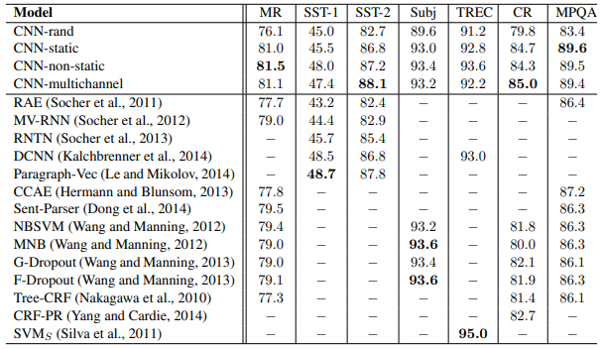
04
실험결과
RAE : Wikipedia의 사전 학습된 단어 벡터가 있는 재귀 자동 인코더.
MV-RNN: 구문 분석 트리가 있는 매트릭스-벡터 재귀 신경 네트워크.
RNTN: 텐서 기반 기능 함수와 파싱 트리를 가진 재귀 신경 텐서 네트워크.
DCNN: k-max 풀링을 사용하는 동적 컨볼루션 신경망.
Paragraph-Vec : 문단 벡터 위의 로지스틱 회귀 분석.
CCA E: 조합 범주 자동인코더와 조합
Sent-Parse r: 감정 분석별 구문 분석
NBSVM, MNB : uni-bigrams가 포함된 Naive Bayes SVM와 Multinomial Naive Bayes
G-Dropout, F-Dropout: Gaussian Dropout과 Fast Dropout
Tree-CRF: 조건부 임의 필드가 있는 종속성 트리
CRF-PR: 후방 정규화가 있는 조건부 임의 필드
SVMs: uni-bi-trigrams, wh word, head word, POS, parser, hypernyms, 60 hand-coded rules 가 feature로 포함되어 있는 SVM

Slide 12
05
End
THANK YOU ☺

